Slide 1
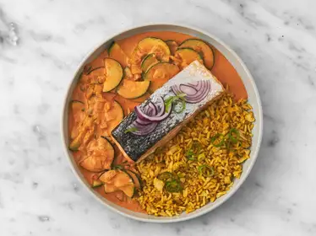
Lachs in Thai-Curry-Soße mit Zucchini
25 – 35 Minuten
Goldenem Reis und eingelegten roten Zwiebelb
Zutaten 2 Personen
200g Lachsfilet
150g Jasminreis
1 Zucchini
1 Knoblauchzehe
1 Zwiebel
180ml Kokosmilch
25g rote Currypaste
2g Currygewürz
4g Brühepulver
25g Frühlingszwiebeln
1 rote Zwiebel
Was Du zu Hause haben solltest
300ml Wasser
1/4TL Weißweinessig
Salz
Pfeffer
Zucker
1
Erhitze 300 ml Wasser im Wasserkocher.
In einen kleinen Topf mit Deckel 300 ml heißes Wasser füllen.
Hälfte „Hello Curry“ und 0,25 TL Salz dazugeben und aufkochen lassen.
Reis zugeben und bei niedriger Hitze 10 Min. abgedeckt köcheln lassen.
Vom Herd nehmen und abgedeckt 10 Min. ziehen lassen.
2
Gelbe Zwiebel grob würfeln.
Rote Zwiebel in feine Streifen schneiden.
Frühlingszwiebel in feine Ringe schneiden.
Knoblauch fein hacken.
Zucchini längs halbieren und in 0,5 cm Halbmonde schneiden.
In einem kleinen Topf 50 ml Wasser, 50 ml Essig, Salz und Zucker aufkochen.
Zwiebelstreifen hinzugeben und 30 Sek. köcheln lassen. Von der Hitze nehmen und marinieren lassen.
3
Lachsfilets rundum salzen.
In einer großen Pfanne 1 EL Öl erhitzen. Lachs darin auf der Hautseite 2 Min. anbraten, dann wenden und weitere 2 – 3 Min. braten, bis der Fisch innen nicht mehr glasig ist.
Lachs herausnehmen und nach Belieben die Haut abziehen.
4
5
In derselben Pfanne erneut 1 EL Öl erhitzen. Zwiebel, weißen Teil der Frühlingszwiebel und Zucchini darin 3 – 4 Min. anschwitzen.
Knoblauch, rote Currypaste und restliches „Hello Curry“ darin 1 weitere Min. anbraten.
Pfanneninhalt mit Kokosmilch, 100 ml Wasser und Brühepulver ablöschen und 2 – 3 Min. köcheln lassen.
Soße mit 0,25 TL Essig, Salz, Pfeffer und eine Prise Zucker abschmecken.
Lachs zurück in die Pfanne geben und warm halten, bis der Reis gar ist.
Reis und Thai-Curry auf tiefen Tellern verteilen. Lachs darauf anrichten und mit grünem Teil der Frühlingszwiebel und eingelegten roten Zwiebeln garnieren.

